Slide 1
Java虚拟机学习与分享
一、虚拟机发展历史
二、Jvm基础知识及内存设置、监控
三、Jvm垃圾回收机制及性能调优实战

Slide 2

虚拟机发展历史

Slide 3
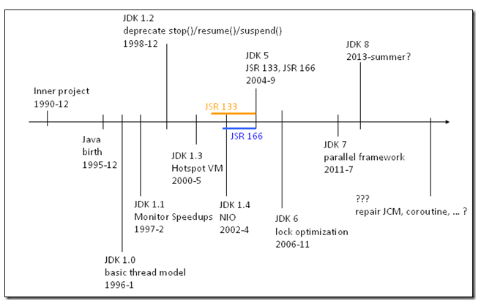
虚拟机发展历史

Slide 4
Jvm基础知识及内存设置、监控
2.1、JVM相关概念
1、什么是JVM
2、JVM能运行哪些编程语言
3、JVM运行流程
4、JVM生命周期
5、三大流行的JVM
2.2、JVM体系结构
1、类加载器
2、执行引擎
3、运行时数据区
4、本地库接口
2.3、JVM内存参数调整及监控
1、JVM之内存调整
2、JVM监控工具之Jconsole
3、JVM监控工具之JProfile

Slide 5
什么是JAVA虚拟机
JVM是JAVA虚拟机（JAVA Virtual Machine）的缩写，是一个虚构出来的计算机，是通过在实际的计算机上仿真模拟各种计算机功能来实现的。JAVA虚拟机有自己完善的虚拟硬件架构，如处理器、堆栈、寄存器等，还具有相应的指令系统。JVM屏蔽了与具体操作系统平台相关的信息,使得JAVA程序只需生成在JAVA虚拟机上运行的目标代码(字节码),就可以在多种平台上不加修改地运行

Slide 6
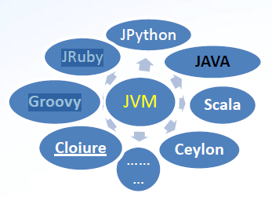
JVM能运行哪些编程语言
JVM可以运行任何能编译成符合JVM字节码规范的字节码。JAVA 和其他JVM语言都是要经过编译成字节码之后运行的。一次编写，到处运行。经过多年的发展JVM已经成为一个多元化的平台，越来越多的语言可以运行在JVM上。

Slide 7
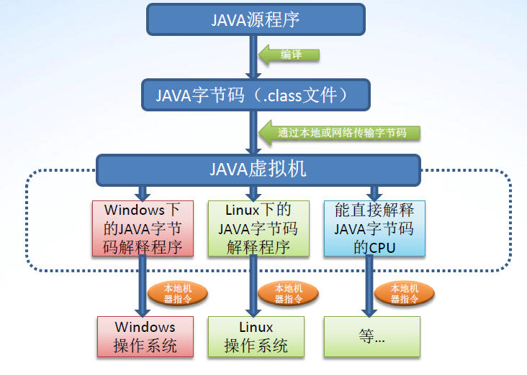
JVM运行流程

Slide 8
JVM的生命周期
（1）JVM实例的诞生
当启动一个JAVA程序时，一个JVM实例就产生了，任何一个拥有public static void main(String[] args)函数的class都可以作为JVM实例运行的起点
（2）JVM实例的运行
main()作为该程序初始线程的起点，任何其他线程均由该线程启动。JVM内部有两种线程：守护线程和非守护线程，main()属于非守护线程，守护线程通常由JVM自己使用，JAVA程序也可以标明自己创建的线程是守护线程。
（3）JVM实例的消亡
当程序中的所有非守护线程都终止时，JVM才退出；若安全管理器允许，程序也可以使用Runtime类或者System.exit()来退出。

Slide 9
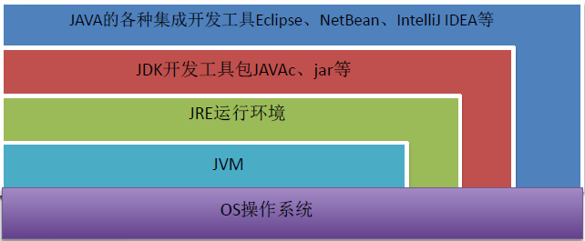
JVM、JRE 、JDK的区别
➢JVM：JAVA虚拟机所有的JAVA程序都是运行在JVM上，JVM是JRE的一部分
➢JRE：JAVA Runtime Environment(JAVA运行环境)JRE主要用于执行JAVA程序，JRE除了包含JVM外还包含一些基础的JAVA API,JRE是JDK的一部份。
➢JDK：JAVA Development Kit(JAVA开发工具包)JDK提供了JAVA的开发环境和运行环境（JRE），开发环境主要包含了一些开发工具，例如常用的JAVAc编译工具、jar打包执行程序、还有一些JVM监控工具等等

Slide 10
三大流行JVM
使用最广泛的jvm，兼容性好，开源，无论使用于客户端或者服务端都有较好的性能，综合性能比较优秀
Sun HotSpot
执行效率最优秀的JVM，专注为服务器硬件和服务端应用场景高度优化的虚拟机，但启动慢，占内存，通常使用于Bea 的中间件产品WebLogic上。
Bea JRockit
与HostSpot定位比较接近，主要使用于IBM公司各种JAVA产品的执行平台，例如IBM WebSphere以及在IBM AIX和z/OS这些平台上部署的JAVA应用。
IBM J9
➢除以上三个比较著名jvm外还有很多其它的JVM，例如: Azul VM、Liquid VM、Squawk VM等。
➢Bea和Sun两家公司已分别于2008、2010被Oracle收购，未来oracle可能会整合hotSpot和Jrockit两个虚拟机的精华做出更出色的JVM

Slide 11
Jvm基础知识及内存设置、监控
2.1、JVM相关概念
1、什么是JVM
2、JVM能运行哪些编程语言
3、JVM运行流程
4、JVM生命周期
5、三大流行的JVM
2.2、JVM体系结构
1、类加载器
2、执行引擎
3、运行时数据区
4、本地库接口
2.3、JVM内存参数调整及监控
1、JVM之内存调整
2、JVM监控工具之Jconsole
3、JVM监控工具之JProfile

Slide 12
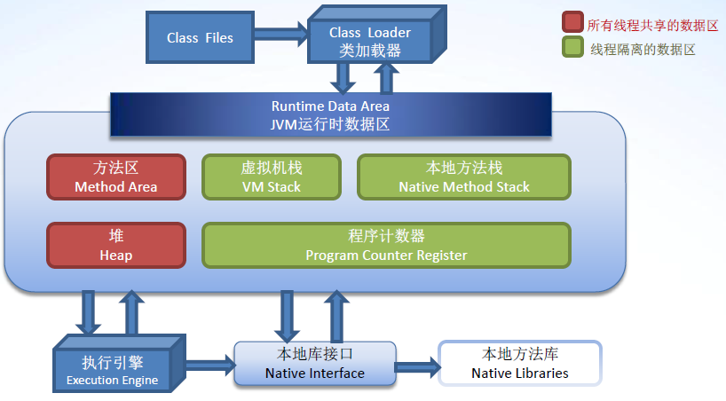
JVM体系结构
JVM体系结构主要包含两个子系统和两个组件：
Class Loader（类加载器）子系统，Execution Engine（执行引擎）子系统
Runtime Data Area（运行时数据区域）组件，Native Interface（本地接口）组件

Slide 13
JVM体系结构之类加载器
Class Loader 类加载器
类加载器负责加载JAVA 类的字节代码到JAVA 虚拟机中，可以根据指定的类名(如java.lang.Object)来装载class文件的内容到Runtime data area中的method area(方法区域)。JAVA程序员可以extends java.lang.ClassLoader类来写自己的Class loader。

Slide 14
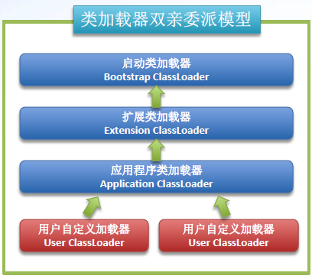
JVM体系结构之类加载器
双亲委派模型工作过程
如果一个类加载器接收到了类加载的请求，它首先把这个请求委托给他的父类加载器去完成，每个层次的类加载器都是如此，因此所有的加载请求都应该传送到顶层的启动类加载器中，只有当父加载器反馈自己无法完成这个加载请求（它在搜索范围中没有找到所需的类）时，子加载器才会尝试自己去加载。
优点：java类随着它的类加载器一起具备了一种带有优先级的层次关系。
例如类java.lang.Object，它存放在tools.jar中，无论哪个类加载器要加载这个类，最终都会委派给启动类加载器进行加载，因此Object类在程序的各种类加载器环境中都是同一个类。相反，如果用户自己写了一个名为java.lang.Object的类，并放在程序的Classpath中，那系统中将会出现多个不同的Object类，java类型体系中最基础的行为也无法保证，应用程序也会变得一片混乱。

Slide 15
JVM体系结构之类加载器
站在JVM的角度讲，主要有两种类型加载器：启动类加载器和所有其它的类加载器。启动类加载器是JVM实现的一部分，使用C++语言实现，其它类加载器都由java语言实现，独立于虚拟机外部，并且全部继承抽象类java.lang.ClassLoader
(1) Bootstrap ClassLoader 启动类加载器
这是JVM的根ClassLoader，它是用C++实现的，JVM启动时初始化此ClassLoader，
并由此ClassLoader完成$JAVA_HOME$中jre\lib\rt.jar（Sun JDK的实现）中所有class文件的加载，
这个jar中包含了java规范定义的所有接口以及实现。启动类加载器无法被JAVA程序直接引用。
(2) Extension ClassLoader 扩展类加载器
扩展类加载器负责加载<JAVA＿HOME>\lib\ext目录中或者java.ext.dirs系统变量所指定的所有类库，
开发者可以直接使用扩展类加载器。
(3)Application ClassLoader 应用程序类加载器
JVM用此classloader来加载用户类路径(Classpath)上所指定的类库，包含指定的jar包以及目录，
该加载器有时也称为系统类加载器。开发者可以直接使用这个类加载器，如果应用程序中没有自定义过自己的类加载器，一般情况下这个就是程序中默认的类加载器。
(4) User-Defined ClassLoader 用户自定义类加载器
User-DefinedClassLoader是Java开发人员继承ClassLoader抽象类自行实现的ClassLoader
，基于自定义的ClassLoader可用于加载非Classpath中的jar以及目录

Slide 16
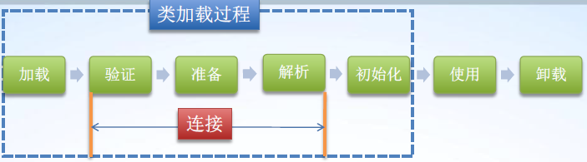
类加载器之类加载过程
1. 加载
加载过程负责找到二进制字节码并加载至JVM中，JVM通过类名、类所在的包名通过ClassLoader来完成类的加载。
2. 连接
链接过程负责对二进制字节码的格式进行校验、初始化装载类中的静态变量以及解析类中调用的接口、类。
(1)验证：确保被导入类的正确性
(2)准备：为类变量分配内存，并将其初始化为默认值
(3)解析：把类中的符号引用转换为直接引用
3.初始化
初始化过程即为执行类中的静态初始化代码、构造器代码以及静态属性的初始化，在四种情况下初始化过程会被触发执行：调用了new；反射调用了类中的方法；子类调用了初始化；JVM启动过程中指定的初始化类

Slide 17
JVM体系结构
➢Execution Engine 执行引擎
执行引擎是JVM最核心的组成部分之一，其主要是执行class中的指令，任何JVM实现的核心是Execution engine。执行引擎可以把JAVA字节码转为机器能识别的字节码，并调用机器的指令进行计算等，不同JVM的执行效率很大程度决定于他们各自实现的Execution engine的好坏。“虚拟机”的执行引擎与“物理机”的执行引擎是比较类似的，这两种机器都有执行代码能力，其区别是物理机的执行引擎是直接建立在处理器、硬件、指令集和操作系统层面上的，而虚拟机的执行引擎是自己实现的，因此虚拟机可以自行制定指令集与执行引擎的结构体系，并且能够执行那些不被硬件直接支持的指令。
➢JAVA Native Interface(JNI)本地接口
Java本地接口（Java Native Interface，JNI）是一个标准的Java API，它支持将Java 代码与使用其他编程语言编写的代码相集成，例如可以调用Native语言函数C\C++等。JNI是java与其它编程语言交互的接口。
➢Runtime Date Area 运行时数据区
这个组件就是JVM的内存区域，下面对这部分进行详细介绍。这是了解JVM内存模型的重要部分。

Slide 18
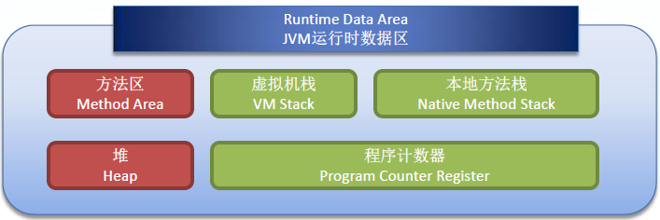
JVM体系结构-运行时区域Runtime data area
Runtime data area 主要包括五个部分：
Heap (堆)
Method Area(方法区域)
VM Stack(虚拟机栈)
Native method stack(本地方法栈)（在Sun的HotSpot虚拟机中VM Stack和Native method stack是合并到一起的）
Program Counter(程序计数器)
Heap和Method Area是被所有线程的共享使用的；
而vmstack, Program counter 和Native method stack是以线程为粒度的，每个线程独自拥有。

Slide 19
JVM运行时数据区之栈区、程序记数器
程序计数器Program Counter Register
程序计数器是是一块较小的内存空间，它的作用可以看做是当前线程所执行的字节码的行号指示器。在虚拟机的概念模型里，字节码解释器工作时就是通过改变这个计数器的选取下一条需要执行的字节码指令，分支、循环、跳转、异常处理、线程恢复等基础功能都需要依赖这个计数器完成。
JAVA虚拟机的多线程是通过线程轮流切换并分配处理器执行时间的方式来实现的，在任何一个确定的时刻，一个处理器（对于多核处理器来说是一个内核）只会执行一条线程中的指令。因此，为了线程切换后能恢复到正确的执行位置，每条线程都需要有一个独立的程序计数器，各条线程之间的计数器互不影响，独立存储，我们称这类内存区域为“线程”私有的内存。
虚拟机栈VM stack
与程序计数据器一样，JAVA虚拟机栈也是线程私有的，它的生命周期与线程相同。虚拟机栈描述的是JAVA方法执行的内存模型：每个方法被执行时都会同时创建一个栈帧（Stack Frame）用于存储局部变量表、操作栈、动态链接、方法出口等信息。每一个方法被调用直至执行完成的过程，就对应着一个栈帧在虚拟机栈中从入到出栈的过程。
本地方法栈Native Method stack
本地方法栈与虚拟机栈所发挥的作用是非常相似的，其区别不过是虚拟机栈为虚拟机执行JAVA方法服务的，而本地方法栈则是为虚拟机使用到的本地方法服务。虚拟机规范中对本地方法栈中的方法使用的语言、使用方式与数据结构并没有强制规定，因此具体的虚拟机可以自由实现它。例如Sun HotSpot虚拟机直接把本地方法栈和虚拟机栈合二为一。

Slide 20
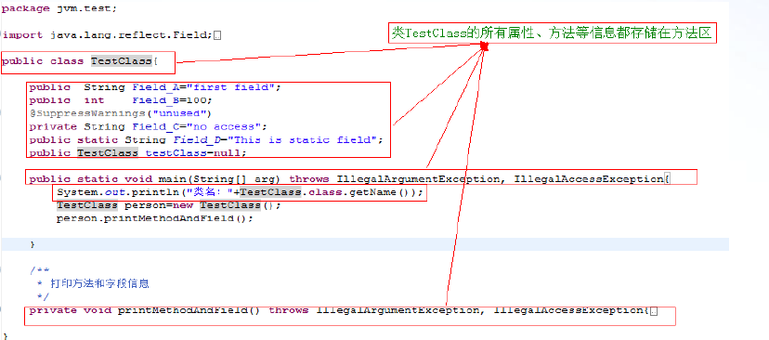
JVM运行时数据区之方法区
方法区Method area
方法区域存放了所加载的类的信息（名称、修饰符等）、类中的静态变量、类中定义为final类型的常量、类中的Field信息、类中的方法信息等。当开发人员在程序中通过Class对象中的getName等方法来获取信息时，这些数据都来源于方法区域。
方法区域也是全局共享的，因此会涉及到多线种访问的同步问题，方法区在一定的条件下它也会被GC，当方法区域需要使用的内存超过其允许的大小时，会抛出JAVA.lang.OutOfMemoryError: PermGenfull的错误信息
在Sun JVM中这块区域对应的为PermanetGeneration，又称为持久代，PermanetGeneration实际上并不等同于方法区，只不过是Hotspot JVM用PermanetGeneration来实现方法区而已，有些虚拟机也没有PermSpace而是用其他机制来实现方法区。

Slide 21
JVM运行时数据区-方法区>常量池
运行时常量池（Runtime Constant Pool）
运行时常量池是方法区（永久代）的一部分。Class文件中除了有类的版本，字段、方法、接口等描述信息外，还有一项信息是常量池，用于存放编译期生成的各种字面量和符号引用，这部分内容将在类加载后存放到方法区的运行时常量池中。
运行时常量池相对于Class文件常量池的另外一个重要特征是具备动态性，JAVA语言并不要求常量一定只能在编译期产生，也就是并非预置入Class文件中常量池的内容才能进入方法区运行时常量池，运行期间也可能将新的常量放入池中，这种特性被开发人员利用得比较多的便是Sring类的intern()方法。
运行时常量池既然是方法区的一部分，自然也会受到方法区内存的限制，当常量池无池再申请到内存时会抛出OutOfMenmoryError异常

Slide 22
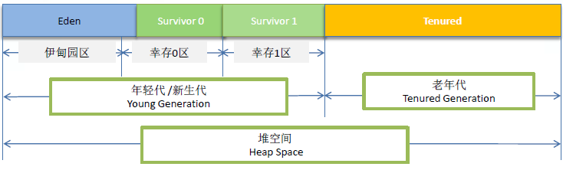
JVM运行时数据区之堆空间（Heap）
Heap 堆空间
堆空间是JAVA对象生死存亡的地区，JAVA对象的出生，成长，死亡都在这个区域完成。JAVA程序在运行时创建的所有类实例或数组都放在堆中。
每一个JAVA程序独占一个JVM实例，一个JVM实例只存在一个堆空间，因些每个JAVA程序都有它自己的堆空间，它们不会彼此干扰.
同一个JAVA程序的多个线程都共享着同一个堆空间，所以就需要考虑多线程访问对象（堆数据）的同步问题。
Sun的HotSpot虚拟机对于堆内存共划分为二大部分：
年轻代/新生代（Young Generation）、老年代（Old Generation）。

Slide 23
JVM运行时数据区之堆空间（Heap）
1. Young（年轻代）
jvm规范中的Heap的一部份，年轻代又分三个区：一个Eden区，两个Survivor区.
(1)伊甸园（Eden space）：
JAVA堆空间中的大部分对象在此出生，该区的名字因此而得名。也即是说当你的JAVA程序运行时，需要创建新的对象时，JVM都将在该区为你创建一个指定的对象供程序使用。
(2)幸存者0区（Survivor 0 space）和幸存者1区（Survivor1 space）：
当伊甸园的空间用完时，程序又需要创建对象；此时JVM的垃圾回收器将对伊甸园区进行垃圾回收，将伊甸园区中的还存活的对象移动到幸存者0区或1区。幸存者两个区就是用于存放伊甸园垃圾回收时所幸存下来的JAVA对象。
Survivor的两个区是对称的，没先后关系，所以同一个区中可能同时存在从Eden复制过来对象，和从前一个Survivor复制过来的对象，而复制到年老区的只有从第一个Survivor去过来的对象。而且，Survivor区总有一个是空的。

Slide 24
JVM运行时数据区之堆空间（Heap）
2. Tenured（老年代）
在年轻代中经历了多次垃圾回收后仍然存活的对象，就会被放到老年代中。因此，可以认为老年代中存放的都是一些生命周期较长的对象。另外一些大对象也会直接进入老年代，可以通过设置jvm参数来指定多大对象直接进入老年代（参数为-XX:PretenureSizeThreshold=1024，单位为字节）

Slide 25
Jvm基础知识及内存设置、监控
2.1、JVM相关概念
1、什么是JVM
2、JVM能运行哪些编程语言
3、JVM运行流程
4、JVM生命周期
5、三大流行的JVM
2.2、JVM体系结构
1、类加载器
2、执行引擎
3、运行时数据区
4、本地库接口
2.3、JVM内存参数调整及监控
1、JVM之内存调整
2、JVM监控工具之Jconsole
3、JVM监控工具之JProfile

Slide 26
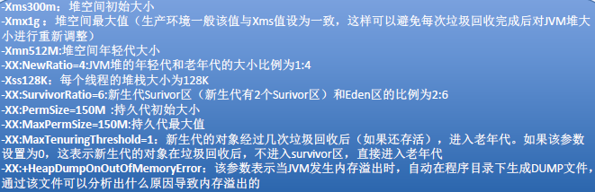
JVM之内存调整
JVM运行时数据区的内存大小可以通过参数来设置，通常能设置的两块区域为堆空间和持久代（方法区），设置方法是以参数的形式来指定，Sun 的HotSpot需要在jvm启动前设置这些参数，启动JVM后不能动态改变其大小。
jvm参数说明
不同的JAVA程序设置参数的地方不一样,但参数名称是一样的。例：
1、启动一般JAVA程序可以使用以下方式设置启动时的jvm参数
JAVA-Xms2g -Xmx2g -Xmn512M -Xss128K -XX:PermSize=128M -XX:MaxPermSize=128M
-XX:NewRatio=4 -XX:SurivorRatio=4 -XX:MaxTenuringThreshold=1
2、设置eclipse的jvm参数一般是在eclipse安装目录下的eclipse.ini文件中；
3、设置tomcat5的jvm参数是在tomcat的bin目录下的catalina.bat文件中；

Slide 27
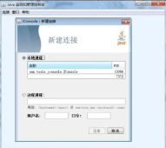
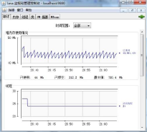
JVM之监控工具--Jconsole
了解了如何设置jvm内存后，那又如何对jvm进行监控呢，以确保设置的参数正确呢，我们可以借助sunJdk自带的Jconsole监控工具监控jvm的堆空间大小及使用情况。具体步骤如下：
第一步、配置jvm监控参数
该参数需在jvm启动前配置，其配置方法及位置同设置jvm堆大小方法一样
具体参数及说明如下：
-DJAVA.rmi.server.hostname=127.0.0.1:指定当前主机的IP
-Dcom.sun.management.jmxremote.port=9880：指定使用那个端口作为监控的端口
-Dcom.sun.management.jmxremote.ssl=false :
-Dcom.sun.management.jmxremote.authenticate=false：不需要使用口令
第二步、运行JVM监控工具Jconsole
在命令行窗口输入“jconsole”并回车即可（前提是配置了JAVA环境变量，如果未配置可以进入到jdk的bin目录下手动执行“jconsole.exe”程序）
第三步、选择需要监控的jvm
1、监控本地JVM
直接选中本地的JAVA进程，点连接即可
2、监控远程JVM
先选择远程监控，并在文本框中填写远程jvm的ip地
址及监控端口号，如果远程jvm开启口令认证的话
还需要输入用户名和口令

Slide 28
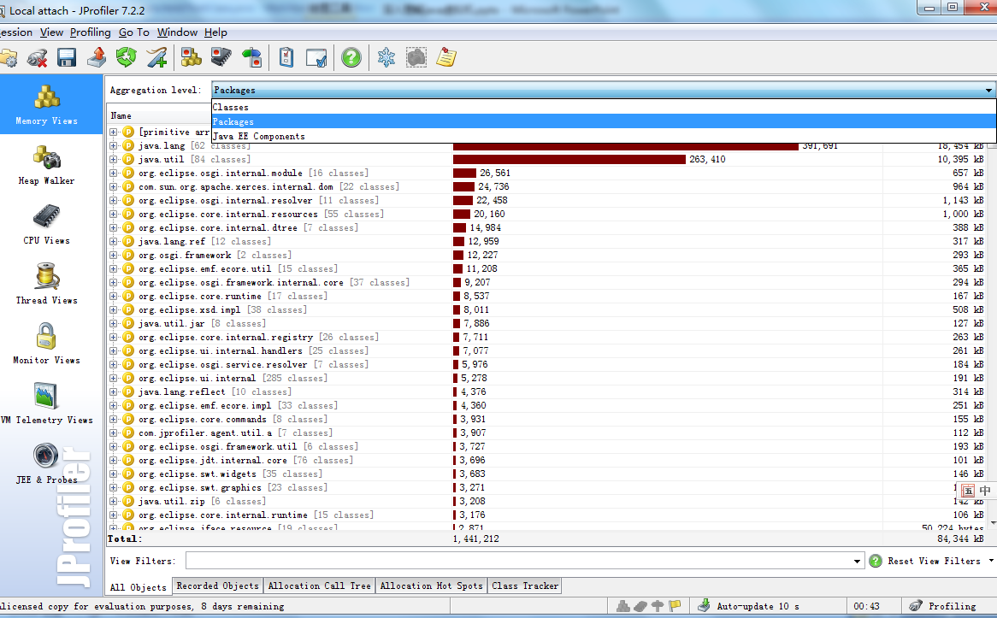
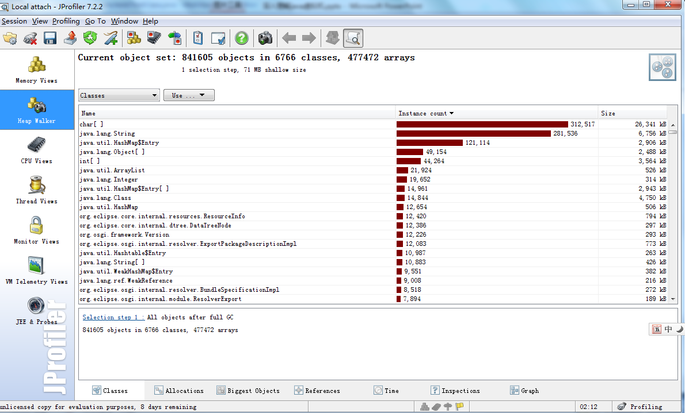
JVM之监控工具--Jprofile
Jprofile是一个功能强大且最好的JAVA剖析工具，专用于J2SE和JAVAEE应用程序监控分析.
Jprofile支持监控多种不同厂商的JVM，并可与IDE等流行的应用服务器整合进行JVM监控、分析内存泄漏问题，找出系统的性能瓶颈。
Jprofile既能监控本地的JAVA应用程序也能监控远程的JAVA程序。
Jprofile需要商业授权才能使用，一般会提供试用版的
以下是Jprofile界面截图

Slide 29
3、JVM实战
3.1、JVM垃圾回收
1、垃圾回收概念
2、垃圾收集算法
3、垃圾收集器
4、HotSpot垃圾回收机制
3.2、JVM性能调优
1、提高Eclipse的运行效率

Slide 30
3.1 JVM垃圾回收—垃圾回收概念
1、什么是垃圾回收
JVM中自动检测并移除不再使用的数据对象的这种机制称为：垃圾回收（Garbage Collection ），简称GC。
2、GC的基本原理
JVM通过使用垃圾收集器及使用相应的垃圾回收算法将内存中不再被使用的对象进行回收。
3、为什么要垃圾回收
由于不同JAVA对象存活时间是不一定的，因此，在程序运行一段时间以后，如果不进行垃圾回收，整个程序会因内存耗尽导致整个程序崩溃。垃圾回收还会整理那些零散的内存碎片，碎片过多最直接的问题就是会导致无法分配大块的内存空间以及降低程序的运行效率，
4、那些区域会被GC
VM栈、本地方法栈以及程序计数器会随方法或线程的结束而自然被回收，所以这些区域不需要考虑回收问题。
堆空间和持久代（方法区）是GC回收的重点区域，不同区域对象的收集叫法不一样
（1）对年轻代的对象的收集称为minor GC，
（2）对老年代的对象的收集称为Full GC。程序中主动调用System.gc()强制执行的GC为Full GC，

Slide 31
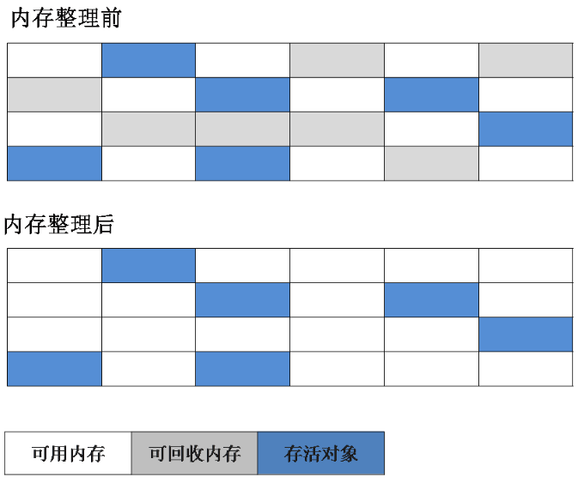
3.1 JVM垃圾回收—垃圾收集算法
标记-清除算法
是最基础的收集算法，如它的名字一样，算法分为“标记”和“清除”两个阶段：首先标记出所有需要回收的对象，在标记完成后统一回收掉所有被标记的对象，之所以说它是最基础的收集算法，是因为很多收集算法都是基于这种思路并对其缺点进行改进而的。它的主要缺点有两个：一个是效率问题，标记和清楚的效率都不高；另一个是空间问题，标记清除后会产生大量不连续的内存碎片，空间碎片太多可能导致，当程序在以后运行过程中需要分配较大对象是无法找到足够的连续内存而不得不提前触发一次垃圾收集动作。

Slide 32
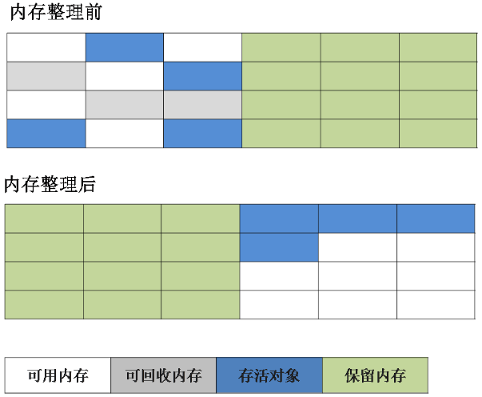
3.1 JVM垃圾回收—垃圾收集算法
复制算法
为了解决效率问题，一种称为“复制”的收集算法出现了，它将可用内存按容量划分为大小相等的两块，每次只使用其中的一块。当这一块的内存用完了，就将还存活着的对象复制到另外一块上面，然后再把已使用过的内存空间一次清理掉。这样使得每次都是对其中一块进行内存回收，内存分配时也就不用考虑内存碎片等复杂情况，只要移动堆顶指针，按顺序分配内存即可，实现简单，运行高效。只是这种算法内存会缩小为原来的一半，太浪费空间。

Slide 33
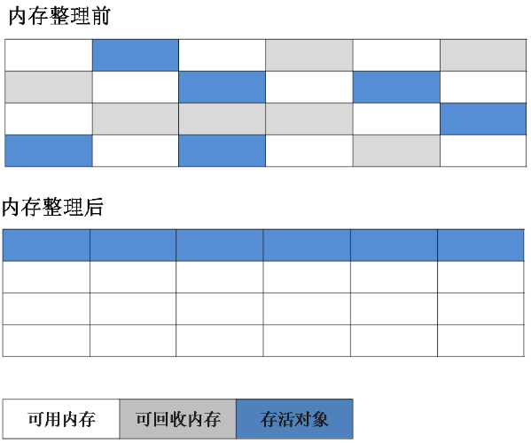
3.1 JVM垃圾回收—垃圾收集算法
标记-整理算法
由于复制收集算法在对象存活率较高时就要执行较多的复制操作，效率将会变低，更关键的是，如果不想浪费50%的空间，就需要有额外的空间进行分配担保，以应对被使用的内存中所有对象都100%存活的极端情况，所以在老年代一般不能直接选用这种算法。根据老年代的特点，有人提出了另外一种“标记-整理”算法，标记过程仍然与“标记-清楚”算法一样，但后续步骤不是直接对可回收对象进行清理，而是让所有存活的对象都向一端移动，然后直接清理掉端边界以外的内存。

Slide 34
3.1 JVM垃圾回收—垃圾收集算法
分代收集算法
当前商业虚拟机的垃圾收集都采用“分代收集”算法，这种算法并没有什么新的思想，只是根据对象的存活周期的不同将内存划分为几块。一般是把JAVA堆分为新生代和老年代，这样就可以根据各个年代的特点采用最适当的收集算法。在新生代中，每次垃圾收集时都发现在大批对象死去，只有少量存活，那就选用复制算法，只需要付出少量存活对象的复制成本就可以完成收集。而老年代中因为对象存活率高、没有额外空间对它进行分配担保，就必须使用“标记-清理”或“标记-整理”算法来进行回收

Slide 35
3.1 JVM垃圾回收—垃圾收集器
如果说收集算法是内存回收的方法论，垃圾收集器就是内存回收的具体实现，不同的垃圾收集器有不同的内存回收算法（引用计数、标记-清除算法、复制算法、标记-整理算法等）。jvm规范中对垃圾收集器应该如何实现并没有任何规定，因此不同的厂商、不同版本的jvm所提供的垃圾收集器都可能会有很大的差别，并且一般都会提供参数供用户根据自己的应用特点和要求组合出各个年代所使用的收集器。
目前主要有以下三种类型的收集器：
1. 串行收集器使用单线程处理所有垃圾回收工作，因为无需多线程交互，所以效率比较高。但是它在进行垃圾收集时，必须暂停其它所有的工作线程，直到它收集结束，这对很多应用都是难以接受的，并且也无法使用多处理器的优势，所以此收集器比较适合用在单处理器机器上。
这类收集器有：Serial 、Serial Old等
2. 并行收集器并行收集器可以使用多条线程进行垃圾收集。常用于对年轻代或老年代进行并行垃圾回收，能显著减少垃圾回收时间，一般会在多线程多处理器机器上使用。
这类收集器有：ParNew，Parallel Scavenge，Parallel Old等
3. 并发收集器并发收集器主要以保证大部分工作都并发进行（应用不停止），垃圾回收只暂停很少的时间，可以提高服务的响应速度，减少系统停顿的时间，以给用户带来较好的体验，此收集器适合对响应时间要求比较高的中、大规模应用。这类收集器有：CMS等。

Slide 36
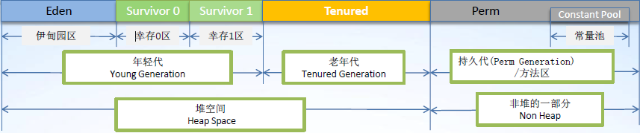
3.1 JVM垃圾回收Sun HotSpot垃圾回收机制
1、伊甸园区：
启动JAVA程序时，JVM随之启动，并将JDK的类和接口以及JAVA程序运行时需要的类和接口及编译后的Class文件或JAR包中的Class文件装载到JVM的方法区，在伊甸园中创建JVM、程序运行时必须的JAVA对象，当伊甸园的空间不足以用来创建新JAVA对象的时候，JVM的垃圾回收器执行对伊甸园区的垃圾回收工作，销毁那些不再被其他对象引用的JAVA对象，并将那些被其他对象所引用的JAVA对象移动到幸存者0区。
2、幸存者0区和幸存者1区
如果幸存者0区有足够空间存放则直接放到幸存者0区；如果幸存者0区没有足够空间存放，则JVM的垃圾回收器执行对幸存者0区的垃圾回收工作，销毁那些不再被其他对象引用的JAVA对象，并将那些被其他对象所引用的JAVA对象移动到幸存者1区。如果幸存者1区有足够空间存放则直接放到幸存者1区；如果幸存者1区没有足够空间存放，则JVM的垃圾回收器执行对幸存者1区的垃圾回收工作，销毁那些不再被其他对象引用的JAVA对象，并将那些被其他对象所引用的JAVA对象移动到年老区。

Slide 37
3.1 JVM垃圾回收Sun HotSpot垃圾回收机制
3、老年代
如果年老区有足够空间存放则直接放到年老区；如果年老区没有足够空间存放，则JVM的垃圾回收器执行对年老区的垃圾回收工作，销毁那些不再被其他对象引用的JAVA对象，并保留那些被其他对象所引用的JAVA对象。如果到最后年老区，幸存者1区，幸存者0区和伊甸园区都没有空间的话，则JVM会报告：“JVM堆空间溢出（java.lang.OutOfMemoryError: javaheapspace）”，也即是在堆空间没有空间来创建对象。
4、持久代（方法区）
JVM的规范中没有规定必须实现永久代的垃圾收集。也就是说，不一定必须实现。而且永久代的垃圾回收“性价比”很低，新生代进行一次gc，一般可以回收70%-95%，但是永久代远低于此。永久代的垃圾收集主要分两个部分：废弃常量和无用的类。
如果一个应用装载的class类比较多，永久代分配内存小的话，也会出现“永久存储区溢出（java.lang.OutOfMemoryError: java Permanent Space）”。
这就是JVM的内存分区管理及垃圾回收机制，一般情况下，相比不分区来说，垃圾回收的速度要快很多，因为在没有必要的时候不用扫描整片内存而节省了大量时间。

Slide 38
JVM性能调优
1、为什么要对JVM调优
所有运行在JVM上的程序都会进行内存分配以及垃圾回收，在这个过程中设置合理的内存大小及垃圾回收算法能显著提高应用的响应速度及运行效率，相反不合理的JVM参数设置会造成应用程序响应不稳定并导致整个应用程序挂掉。
2、如何进行JVM调优
不同类型应用程序的JVM参数设置都不一样，如何设置最优的JVM参数不仅需要对GC机制有一定的了解，而且还要反复的试验才能得出最合适的JVM参数值。
例如某些系统要求运行稳定、并且响应速度高，这类应用就需要通过调整其JVM参数来减少内存大小调整及垃圾回收所占用的时间，以尽量的提高响应速度。
报表类及容易产生大对象对响应速度要求不是很高的系统，可以把堆空间设置较大些
除了了解GC的机制外等一些基本调优方法外，往往还需要借助一些监控工具来帮助我们进行JVM参数调优，例：Jprofiler 、VisualVM、Jconsole等，我们通过这些工具可以监控JVM运行时内存分配情况，线程状态、数量，堆空间类、对象数量类型信息等，此外还可以借助分析垃圾回收日志对JVM进行优化。

Slide 39
JVM性能调优-提高Eclipse运行效率
Eclipse是我们开发人员每天都要使用的重要开发工具之一，Eclipse的运行效率如何直接影响到你的工作效率，恰巧Eclipse就是用Java开发，因此今天就以Eclipse为例，给大家分享一下如何优化Eclipse，让其运行的更稳定更高效。
优化总体思路是调整堆、非堆内存大小并对其垃圾回收日志进行分析，通过分析日志可以找到Eclipse的性能瓶颈及优化方法，以此来逐步的提高eclipse运行效率（在此就不在进行测试使用不同垃圾收集器的优化方法）。
优化步骤如下：
一、开启打印JVM垃圾回收日志，并设置初始JVM内存大小
1、在eclipse根目录下的eclipse.ini配置文件中添加以下参数：
-verbose:gc （开启打印垃圾回收日志）
-Xloggc:eclipse_gc.log （设置垃圾回收日志打印的文件，文件名称可以自定义）
-XX:+PrintGCTimeStamps （打印垃圾回收时间信息时的时间格式）
-XX:+PrintGCDetails （打印垃圾回收详情）
添加完以上参数后当启动Eclipse后就能在Eclipse根目录看到一个eclipse_gc.log的gc日志文件
2、设置eclipse初始堆、非堆内存大小以及年轻代
-Xms50m –Xmx200m -XX:PermSize=30m -XX:MaxPermSize=60m
3、添加JVM监控参数
-Djava.rmi.server.hostname=127.0.0.1
-Dcom.sun.management.jmxremote.port=6688
-Dcom.sun.management.jmxremote.ssl=false
-Dcom.sun.management.jmxremote.authenticate=false

Slide 40
JVM性能调优-提高Eclipse运行效率
二、启动Eclipse，分析eclipse_gc.log中的gc日志
从日志中看Eclipse启动总花了16秒左右，从第一条GC日志看到JVM从0.532秒开始就进行了GC，年轻代占用大小从3114k变为384k，GC回收掉了3114-384=2730K，年轻代当前容量为3520K，年轻代GC回收JVM暂停了0.0059593秒，整个堆空间占大小从3114变为930K，堆空间当前大小为50816K。GC过程中jvm暂停处理的总时间为0.0071071。从整个垃圾回收过程来看16秒的启动时间垃圾回收频率达到了34次，gc类类型的回收比较频繁，Full GC就发生了一次，从这可知我们要增大年轻代内存以减少GC频率。
很多情况下大部分Jvm都是使用串行收集器、并行收集器，当JVM在进行垃圾回收时都会暂挂当前应用程序线程去进行垃圾回收，而垃圾回收会消耗时间及系统资源，因此我们要尽量减少频繁的GC及GC时所花费的时间。
GC日志说明：
GC打印时间: [垃圾回收类型回收时间: [收集器名称: 年轻代回收前占用大小->年轻代回收后占用大小(年轻代当前容量),年轻代局部GC时JVM暂停处理的时间] 堆空间GC前占用的空间->堆空间GC后占用的空间(堆空间当前容量),GC过程中JVM暂停处理的时间]。
垃圾回收类型：分为GC和Full GC.
GC一般为堆空间某个区发生了垃圾回收，
Full GC基本都是整个堆空间及持久代发生了垃圾回收，通常优化的目标之一是尽量减少GC和Full GC的频率。
收集器名称：一般都为收集器的简称或别名，通过收集器名称基本都能判断出那个区发生了GC。
DefNew：年轻代（新生代）发生了GC （若为DefNew可知当前JVM年轻代使用的串行收集器）
ParNew：年轻代（新生代）发生了GC （若为ParNew可知当前JVM年轻代使用了并行收集器）
Tenured：老年代发生了GC
Perm：持久代发生了GC

Slide 41
JVM性能调优-提高Eclipse运行效率
三、调整年轻代大小，再进行GC日志分析
通过上面的GC日志分析我们知道年轻代的GC频率较高，因此我们需要调整年轻代大小减小其GC频率。
调整参数如下：
-Xms100m -Xmn50m -Xmx200m -XX:PermSize=30m -XX:MaxPermSize=60m
堆空间初始化大小调整为100m，并添加-Xmn50m 参数设置年轻代大小为50M，修改参数完后，重新启动Eclipse后再对GC日志进行分析。通过分析右侧的GC日志文件发现启动时间并没有明显的改善并达到了17s，虽然年轻代的GC频率少了，但是有大量的Full GC，说明重新设置后的参数能显著减少年轻代GC频率，但导致了整个堆空间进行了垃圾回收。
那为什么会有大量的Full GC呢？
年轻代GC频率减小，对象就容易进入幸存区，进而也会容易进入老年区，GC频率低对象存活时间长，当年轻代、老年代所有的空间都无法分配空间时就会触发Full GC，Full GC时整个堆空间及持久代都会进行垃圾回收，Full GC也需要消耗更多的时间，因此Eclipse启动时间不会显著的改善并且时间还比之前的长。
发生Full GC一般是整个堆空间的内存不够使用时才会触发，而Full GC时老年代和持久代都进行了垃圾回收，因此我们还需要调整整个堆空间及持久代的大小来减少Full GC的频率

Slide 42
JVM性能调优-提高Eclipse运行效率
四、再次调整堆空间大小，进行GC日志分析
调整参数如下：
-Xms200m –Xmn100m –Xmx400m -XX:PermSize=60m -XX:MaxPermSize=80m
堆空间初始化大小调整为200m，年轻代调整为100m 堆空间最大值为400M，持久代初始大小及最大值分别调整为60m和80m.
修改参数后，重新启动Eclipse再对GC日志进行分析。通过分析右侧的GC日志文件发现启动时间为15s，只有年轻代发生了GC，没有出现过Full GC ，说明目前的参数已经有了初步的效果，但还不是很理想，还需要我们继续调整相关参数以达到最优的效果。
由于时间有限就不在做更细的调优说明。
JVM调优总结：
总体的调优方法通过以上几步基本都能比较清晰的了解如何进行JVM调优。不同厂商的JVM参数可能都会有所差异，还需因实际情况来对待。
JVM性能调优是个渐进的过程，不能太极端或者激进的方法进行操作，特别是生产环境，需要不停的调整参数并对其进行监控分析以确保设置为最优的JVM参数。

Slide 43
Over All

